Slide 1

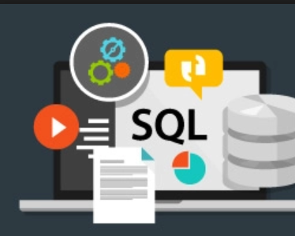

Introdución a sql
Creación base de datos y tablas

Slide 2
sql
SQL aparece como el lenguaje más usado en los entornos de SGBD para la comunicación con bases de datos relacionales
¿QUÉ VAMOS A APRENDER?
Conocer las características fundamentales y la estructura de SQL.
Manejar la creación de bases de datos y cuáles son los tipos de datos que se pueden almacenar en ellas.
Como crean las claves y se manejan las claves primarias y las foráneas o externas.
Como se realiza la gestión de registros en tablas.
Conocer los principios de realización de consultas de datos en SQL.
Manejar la selección de columnas.
Trabajar con la selección de filas y su ordenación.

Slide 3
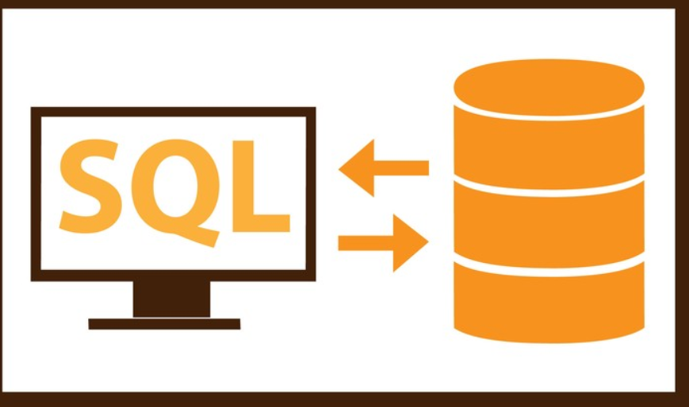
LENGUAJE SQL
Este lenguaje es fundamental para poder realizar las consultas sobre la base de datos. Dominar este lenguaje es muy importante para acceder a la información que nos interesa de una manera rápida y eficaz. Para ello es muy importante haber creado un buen diseño de la base de datos para que dichas consultas no se compliquen.
Dentro de todas las sentencias de las que disponemos en SQL, contamos con la sentencia SELECT que nos permite interrogar los datos que hemos introducido en una base de datos. Este comando es tan versátil, que nos permitirá elegir qué tablas consultar, qué campos o en qué orden deben de salir los datos que deben cumplir una serie de filtros que le hayamos indicado.
Dominar esta sentencia es dominar la base de datos y disponer de la información necesaria en unas pocas sentencias. A lo largo del tema se van a repasar las diferentes sentencias SQL, haciendo hincapié en la sentencia SELECT.

Slide 4
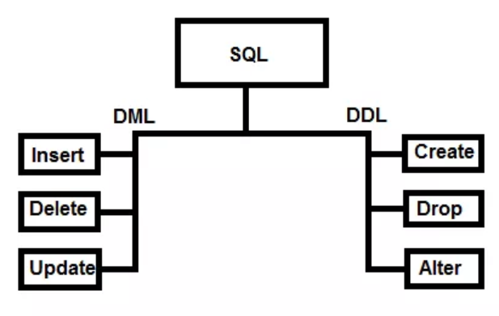
Definición de sql
SQL (Structured Query Language) es un lenguaje de consulta, estructurado para la definición, manipulación y control de bases de datos relacionales.
Tipos de órdenes SQL
Un lenguaje para manejar bases de datos se compone de un conjunto o repertorio de instrucciones, al igual que en un lenguaje de programación habitual. En particular, en los lenguajes sobre bases de datos relacionales se distinguen estos sublenguajes principales:
• Lenguaje de Definición de Datos (DDL)
• Lenguaje de Manipulación de Datos (DML)
• Lenguaje de Control de Datos (DCL)
• Control de Transacciones (TCL)

Slide 5
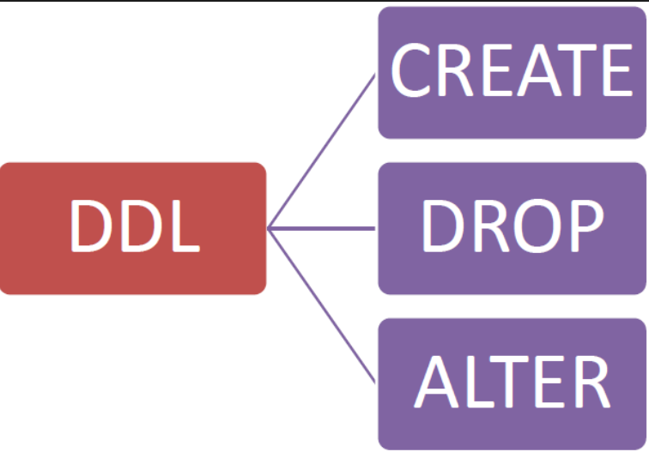
Ddl (lenguaje de definición de datos)
Lenguaje de Definición de Datos (DDL)
El DDL es la parte del lenguaje SQL que realiza la función de definición de datos del SGBD.
Fundamentalmente se encarga de la creación, modificación y eliminación de los objetos de la base de datos. Por supuesto es el encargado de la creación de las tablas.

Slide 6
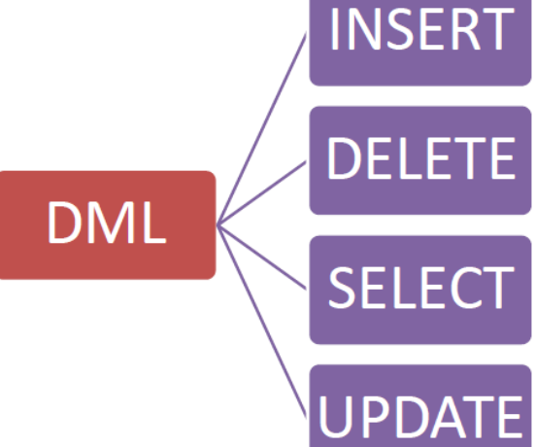
Dml (lenguaje de manipulación de datos)
Es el lenguaje de manipulación de datos, que incluye las instrucciones para consultar la base de datos, así como para insertar o eliminar tuplas y modificar valores de datos. Este lenguaje es el utilizado para la fase de explotación o de trabajo útil de la base de datos, y es empleado por los programadores y usuarios finales.

Slide 7
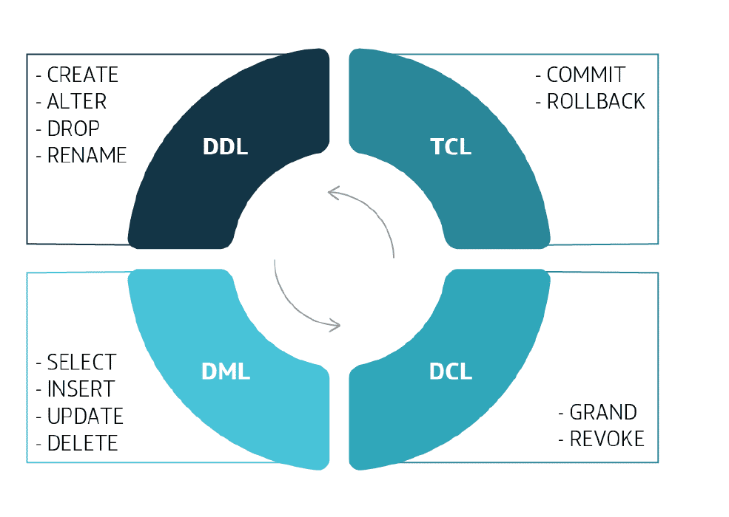


Slide 8

Entorno de trabajo
Para el uso del lenguaje SQL, al igual que para otros lenguajes es necesario disponer de un entorno de trabajo. Un usuario de una base de datos bajo SQL debe disponer de:
Conexión con la base de datos.
Acceso a la base de datos. Debes de estar como usuario autorizado en la base de datos.
Entornos. Se tratan de programas diseñados para realizar operaciones sobre la base de datos. La utilidad más básica es un terminal de texto en el que introducir órdenes SQL, pero existen entornos como:
o MySQL Workbench para MySql.
o SQL Developer para Oracle.

Slide 9
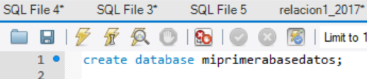
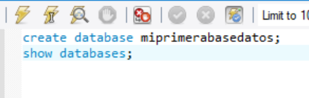
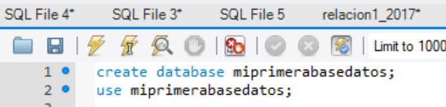
CREACIÓN DE LA BASE DE DATOS (DDL)
Sintaxis de la sentencia CREATE DATABASE
También podemos consultar las bases de datos que tenemos creadas
Antes de comenzar a crear las tablas de la base de datos, hay que indicarle al SGBD que Base de datos vamos a usar para crear las tablas. Habilitar la base de datos para trabajar con ella.

Slide 10
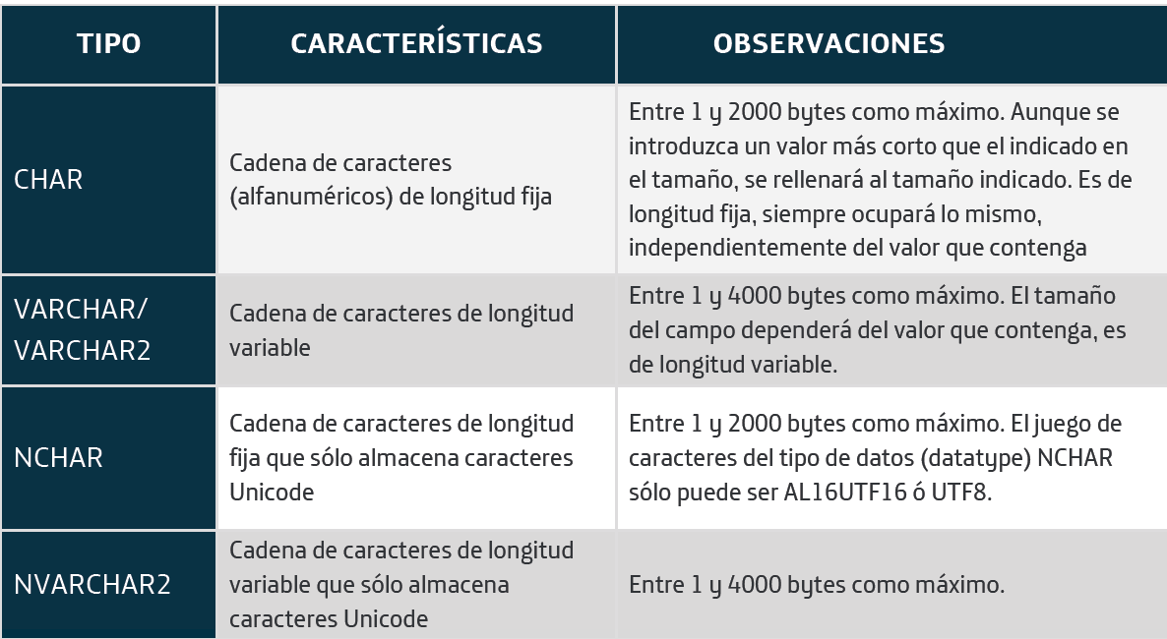
TIPOS DE DATOS MÁS SOPORTADOS EN ORACLE

Slide 11
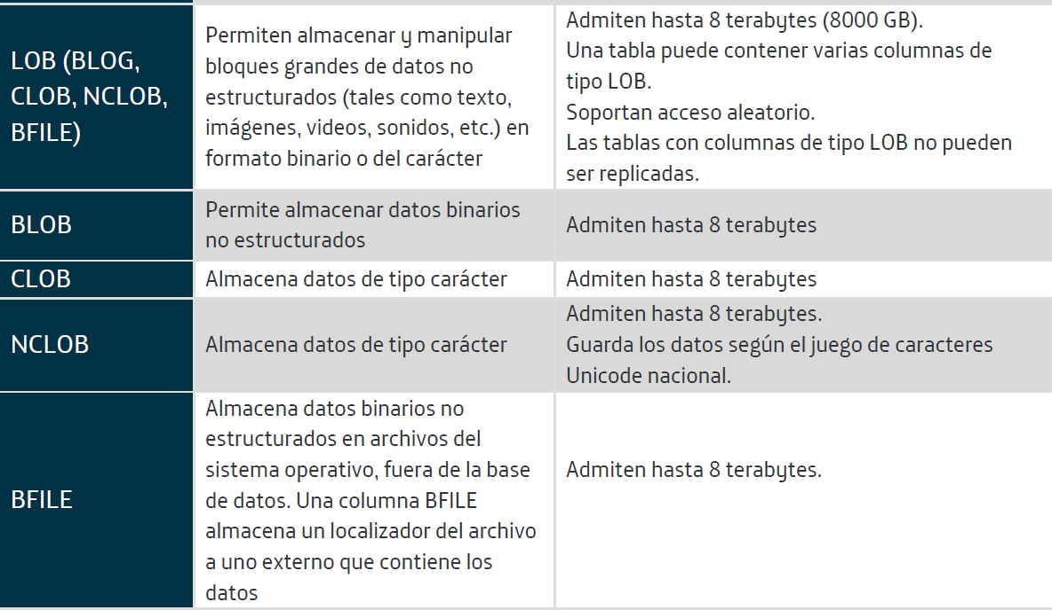
TIPOS DE DATOS MÁS SOPORTADOS EN ORACLE

Slide 12
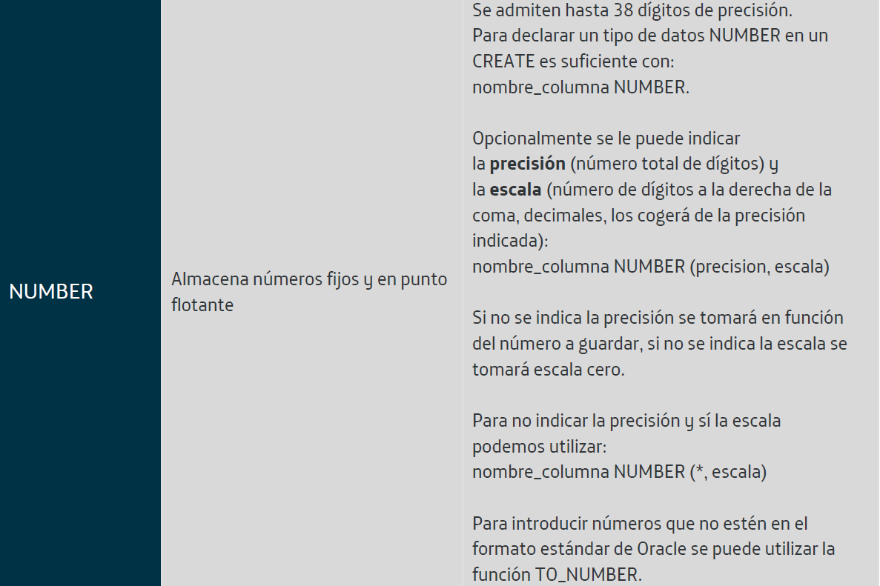
TIPOS DE DATOS MÁS SOPORTADOS EN ORACLE

Slide 13
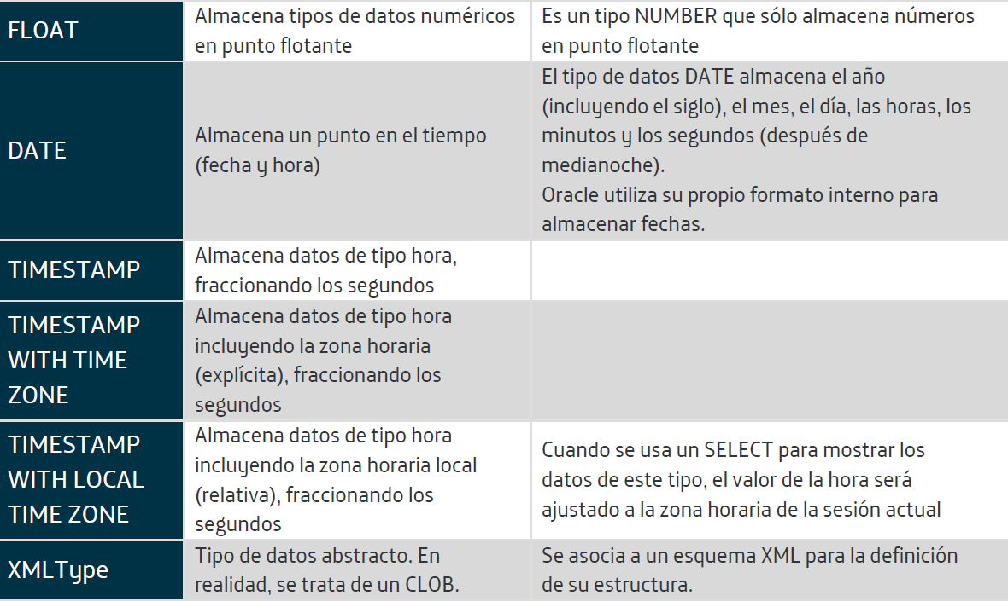
TIPOS DE DATOS MÁS SOPORTADOS EN ORACLE

Slide 14
Crear una tabla
Una vez creada la base de datos, el siguiente paso es la creación de las tablas.
En este caso el estándar SQL si define claramente una sentencia para la creación de tablas.
Hay que tener en cuenta que las restricciones que podamos aplicar a una tabla las podemos hacer a nivel de columna o de tabla.
Para crear una tabla la sentencia en SQL es CREATE TABLE cuya sintaxis es:

Slide 15
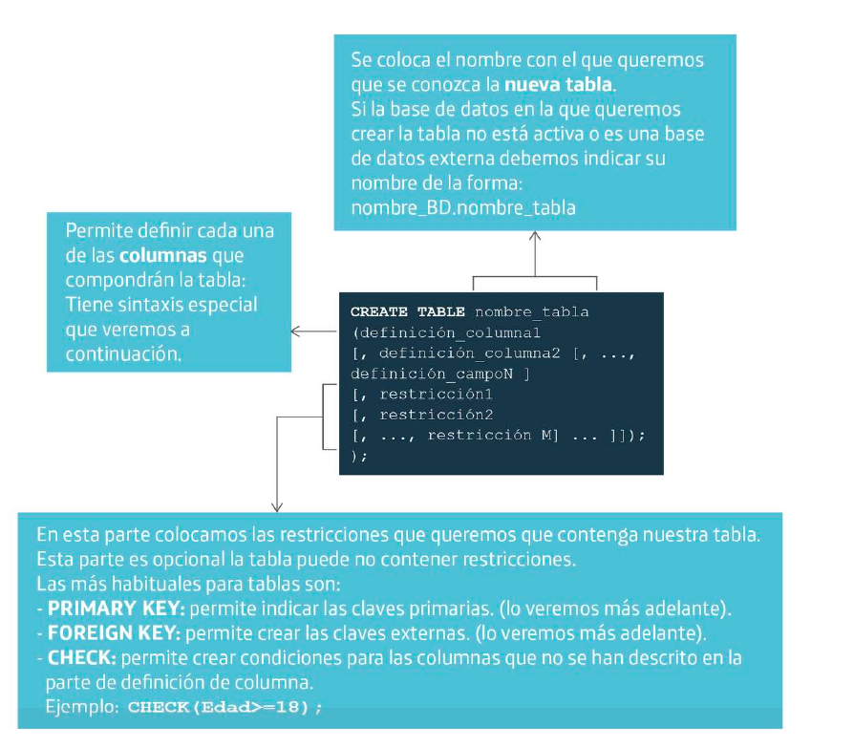
Sintaxis crear una tabla

Slide 16
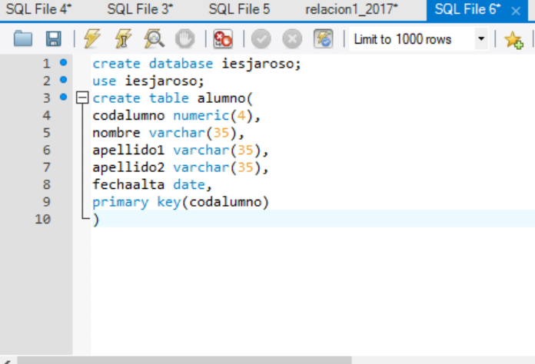
ejemplo

Slide 17
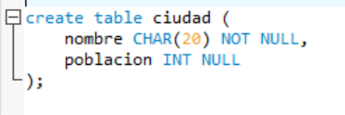
CREACIÓN DE TABLAS
Valores nulos
Al definir cada columna podemos decidir si podrá o no contener valores nulos.
La opción por defecto es que se permitan valores nulos, NULL, y para que no se permitan, se usa NOT NULL.

Slide 18
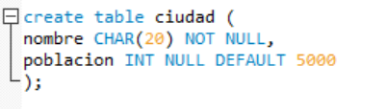
Creación de tablas
Valores por defecto
Para cada columna también se puede definir, opcionalmente, un valor por defecto. El valor por defecto se asignará de forma automática a una columna cuando no se especifique un valor determinado al añadir filas.
Por ejemplo, si queremos que el valor por defecto para población sea 5000, podemos crear la tabla como:

Slide 19
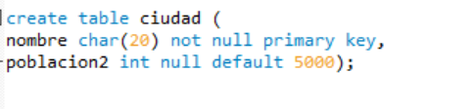
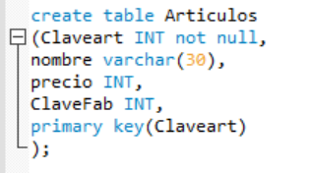
Creación de tablas
INSERTAR CLAVE PRIMARIA
Otra opción:

Slide 20
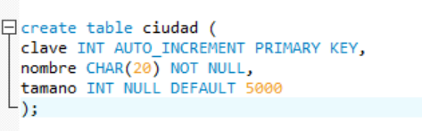
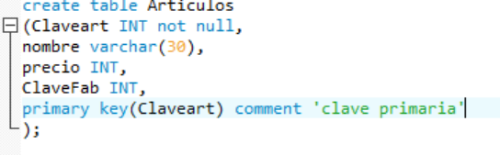
Creación de tablas
COLUMNAS AUTOINCREMENTADAS
Adicionalmente, al crear la tabla, podemos añadir un comentario a cada columna. Este comentario se añade a la línea la palabra COMMENT ‘comentario’

Slide 21
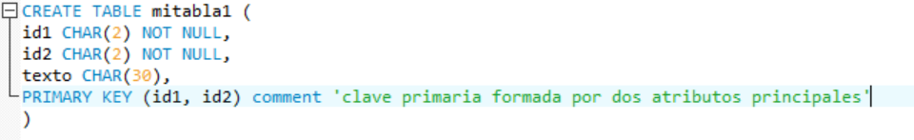
Creación de tablas
Clave primaria compuesta

Slide 22
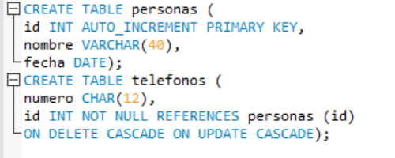
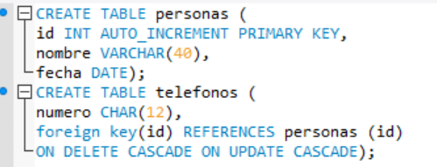
Creación de tablas
Clave foránea
1 2

Slide 23
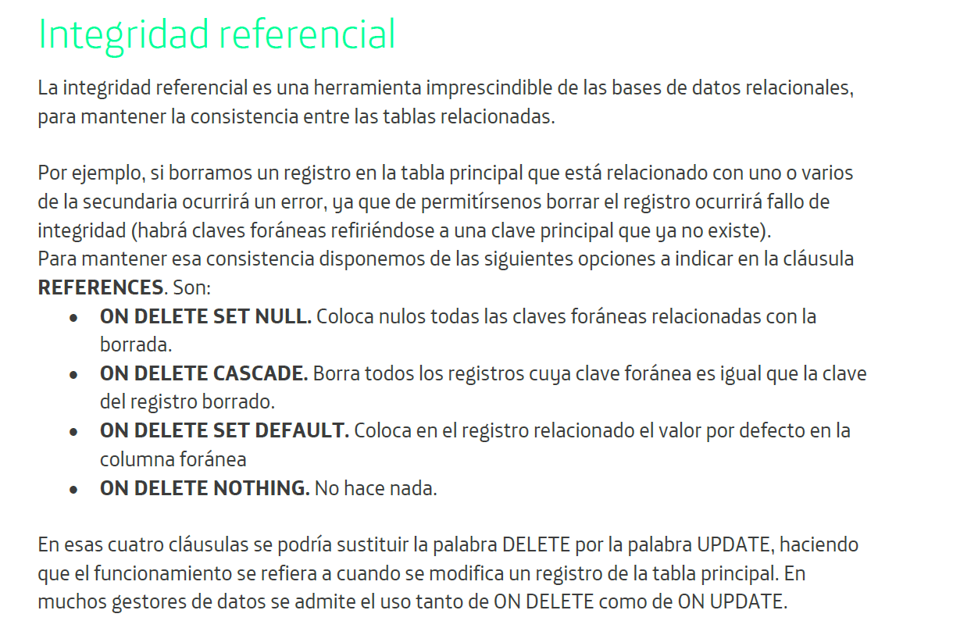
Creación de tablas
Creación de claves ajenas

Slide 24
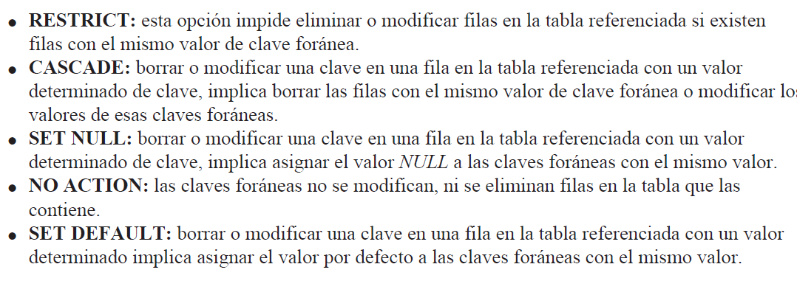
Creación de tablas
Creación de claves ajenas

Slide 25
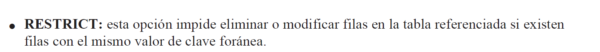
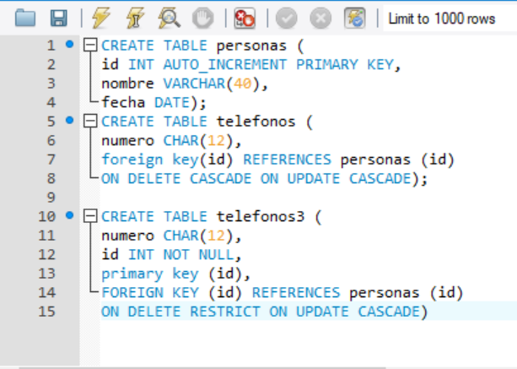
Creación de tablas
Si se intenta borrar una fila de 'personas' con un determinado valor de 'id', se producirá un error si existen filas en la tabla 'telefonos3' con mismo valor en la columna 'id'. La fila de 'personas' no se
eliminará, a no ser que previamente eliminemos las filas con el mismo valor de clave foránea en'teléfonos3'.
Si se modifica el valor de la columna 'id' en la tabla 'personas', se modificarán los valores de la columna 'id' para mantener la relación.

Slide 26
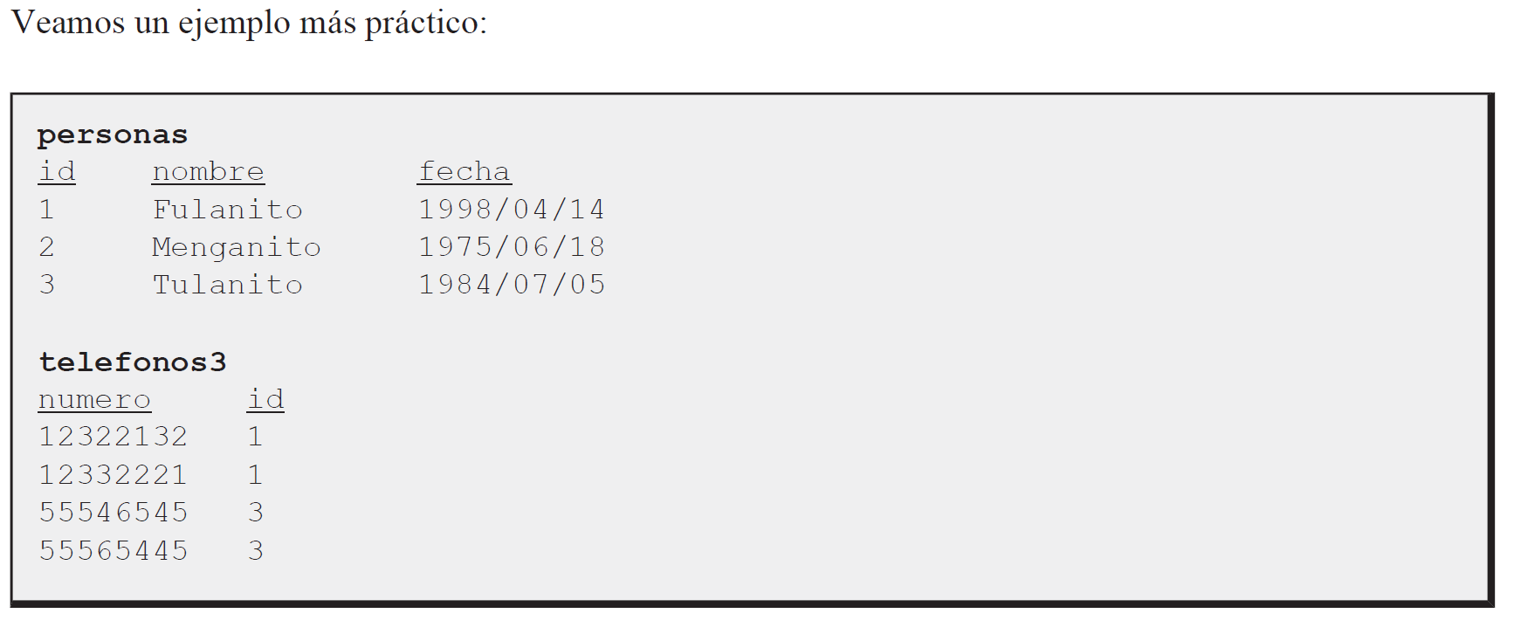
Si intentamos borrar la fila correspondiente a "Fulanito" se producirá un error, ya que existen dos filas
en 'telefonos' con el valor 1 en la columna 'id'.
Sí será posible borrar la fila correspondiente a "Menganito", ya que no existe ninguna fila en la tabla
'telefonos' con el valor 2 en la columna 'id'.
Si modificamos el valor de 'id' en la fila correspondiente a "Tulanito", por el valor 4, por ejemplo, se
asignará el valor 4 a la columna 'id' de las filas 3ª y 4ª de la tabla 'telefonos3'

Slide 27
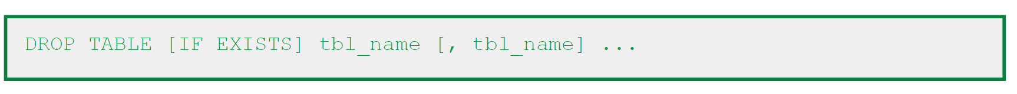


Eliminar una tabla
Ejemplo:
Se pueden añadir las palabras IF EXISTS para evitar errores si la tabla a eliminar no existe

Slide 28

Eliminar una base de datos
Hay que tener cuidado, ya que al borrar cualquier base de datos se elimina también cualquier tabla que contenga

Slide 29
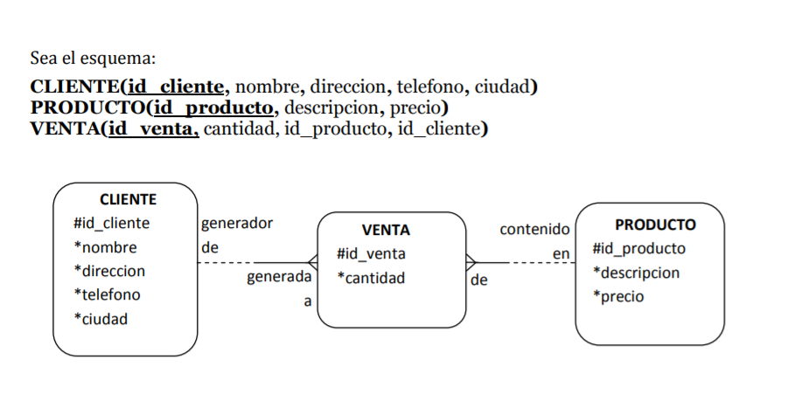
Ejercicio práctico 1
Determinar el modelo relacional normalizado y crear la base de datos tienda alumno y las correspondientes tablas. Los tipos de dato para cada atributo serán elegidos por el alumno.

Slide 30
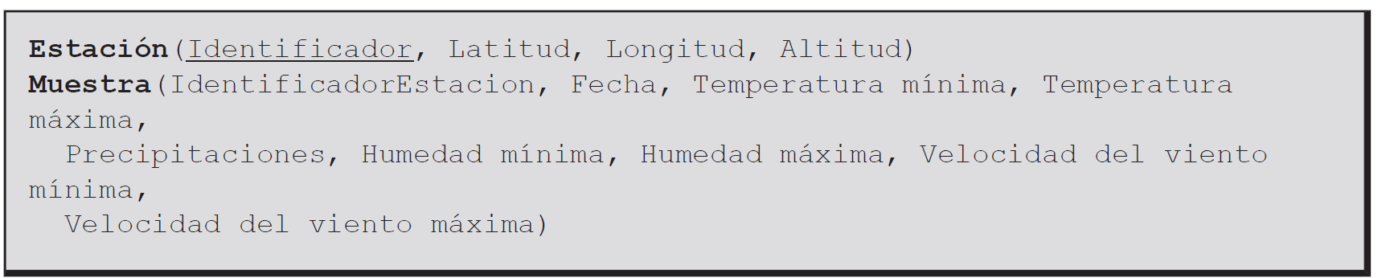
Ejercicio práctico
Crear la base de datos METEO y las siguientes tablas:

Slide 31
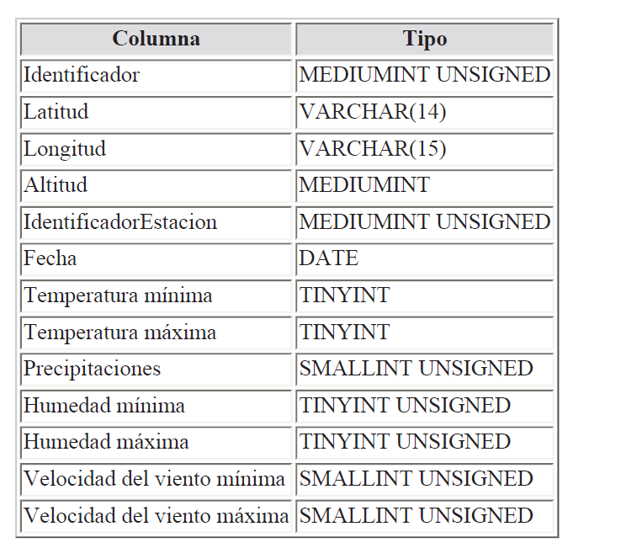
EJERCICIO PRÁCTICO
TIPOS DE DATOS UTILIZAR EN EL EJERCICIO
Todos los datos serán not null y se pedirá la
Actualización en cascada
y el borrado no action

